Slide 1

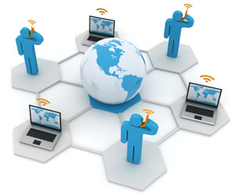
移动计算技术
（Mobile Computing，MC）

Slide 2
第3章 移动网络技术
3.1 概述
3.2 无线个域网(WPAN)技术
3.3 无线局域网(WLAN)技术
3.4 无线城域网(WMAN)技术
3.5 无线广域网(WWAN)技术

Slide 3
移动通信网络分类图
WWAN
< 15 km
802.20 GSM, GPRS, CDMA,… 2.5G, 3G
WMAN
< 5 km
802.16a/d/e – 70 Mbps
LMDS – 38 Mbps
WLAN
< 150 m
11 – 54 Mbps
802.11a/b/e/g
HiperLAN/2
WPAN
< 10 m
Bluetooth、UWB、Zigbee、…

Slide 4
第3章 移动网络技术
3.1 概述
3.2 无线个域网(WPAN)技术
3.3 无线局域网(WLAN)技术
3.4 无线城域网(WMAN)技术
3.5 无线广域网(WWAN)技术

Slide 5
1、无线个域网（WPAN）概述
WPAN的核心思想是：用无线电（RF, Radio Frequency）或红外、声波等通信代替传统的有线电缆，以个人为中心实现信息终端的智能化互联，组建个性化信息网络。
从计算机网络的角度来看，WPAN是一个局域网；从电信网络的角度来看，WPAN是一个接入网。
人们把WPAN称为电信网络“最后一米”的解决方案。
特征：适应范围、能耗、成本、用途等。

Slide 6
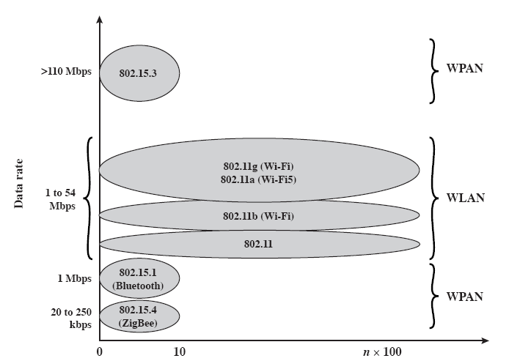
WPAN与WLAN

Slide 7





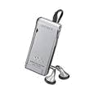


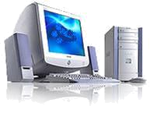



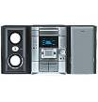
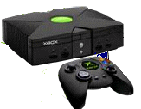




数字化家居
Local high throughput delivery
Wired / Wireless
Wired /Wireless
Broadband
Wired / Wireless
Long range delivery
wired & wireless (Backbone)
Wired / Wireless
Wired / Wireless

Slide 8
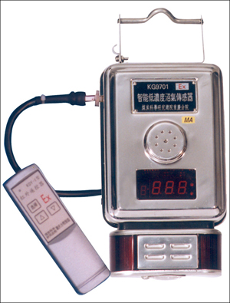
2、红外线无线网络
红外通信技术利用红外线传输数据，比蓝牙技术出现更早，是一种较早的无线通信技术。
特点
  红外通信采用的是875nm左右波长的光波通信，通信距离一般为1米左右。
  设备体积小、成本低、功耗低、不需要频率申请等优势
缺点
  设备之间必须互相可见
  对障碍物的衍射较差

Slide 9
红外通信技术的发展
1995年，红外数据协会(IrDA)就红外通信的通信标准达成一致，约有120 家以上的厂商支持红外通信标准。
1996年底，IrDA1.1标准颁布，红外数据通信最大传输率达4Mbps。
截止到2006年，红外通信技术已经拥有每年一亿五千万套的设备安装量，并保持每年40%的高速增长。
红外通信主要应用于家电遥控器、汽车防盗、游戏等领域。
由于通信距离、速率和可见性等限制，红外通信慢慢的被更低频率的蓝牙和Wi-Fi所取代。
红外设备在通信过程中不能移动使得该技术很难用于外部设备，比如说鼠标、耳机上。

Slide 10
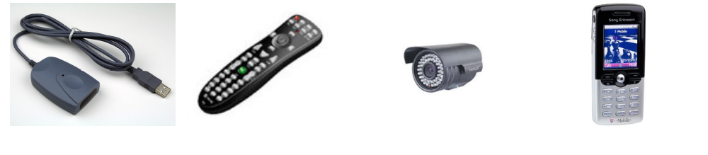
红外通信技术的发展
2008年，KDDI公司在Wireless Japan 2008上演示了数据传输距离为1Gbps的红外线通信规格“Giga-IR”。
此外，红外通信技术在手机移动支付的应用潜力也不可小觑。
红外适配器
遥控器
摄像头
红外功能手机

Slide 11
红外线无线网络结构
如何组成红外无线网络？
  红外无线数据通信/控制协议
    －IrDA协议集（1993）
  红外数据网络－网络为红外漫反射器
  调制、解调技术

Slide 12
IrDA协议栈
IrDA协议栈分成两部分：核心协议和可选协议。
IrDA的核心协议包括：物理层协议、链路接入协议、链路管理协议和服务发现协议。
核心协议完成对物理传输媒介的监测与控制，发现设备，可靠的数据链路的建立与维持，高层数据包的适配，不同协议数据的复用与流量控制。
信息获取服务IAS
OBEX
话音与呼叫控制
IrComm
微型传输Tiny TP
链路管理协议IrLMP
链路接入协议IrLAP
红外线物理层
IrDA协议栈

Slide 13
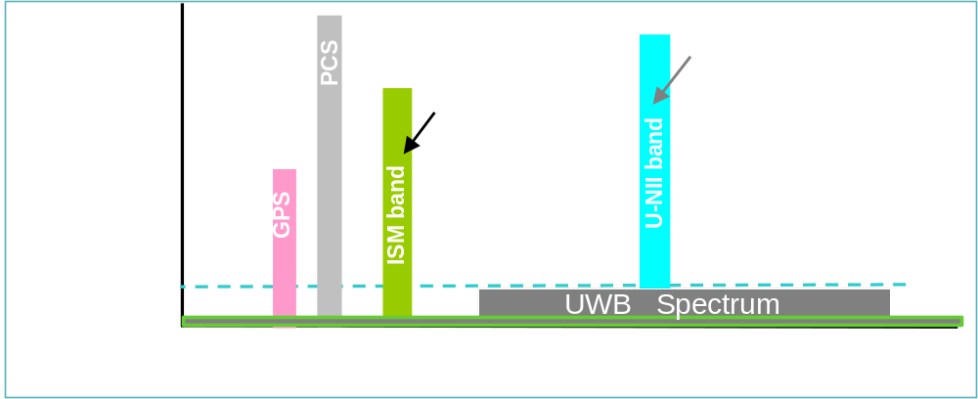
3.超宽带（UWB）技术
UWB（Ultra Wideband）技术又被称为脉冲无线电发射技术。根据美国联邦通信委员会（FCC）的定义，是指在3.1G-10.6G频段内占用10dB/带宽大于500MHz的无线发射方案。

Slide 14
UWB概述
UWB技术曾被广泛应用于雷达和遥感领域，作为商用无线通信技术目前正受到越来越多的关注。
UWB技术即不同于传统的窄带无线传输技术，也不同于3G扩频宽带技术。传统的窄带或扩频宽带系统都需要使用载波将基带信号调制到射频上，而UWB技术不需载波，能直接调制脉冲信号，产生带宽高达几GHz的窄脉冲波形，其带宽远远大于目前任何商业无线通信技术所占用的带宽。
UWB信号的宽频带、低功率谱密度的特性，决定了其具备以下优势：
  易于与现有的窄带系统，如GPS、蜂窝通信系统、地面电视等共用频段，大大提高了频谱利用率；
  易于实现多用户的短距离高速数据通信；
  对多径衰减具有鲁棒性。

Slide 15
什么是超宽频?
时域图
频域图
0
1
0
1
窄带
通信
频率
调制
2.4
GHz
1
0
1
脉冲
调制
超宽带
通信
time
3
frequency
10
GHz
(FCC Min=500Mhz)
占用频谱超过500MHz的通信
使用超过0.2相对带宽的通信
比脉冲调制的可能性大

Slide 16
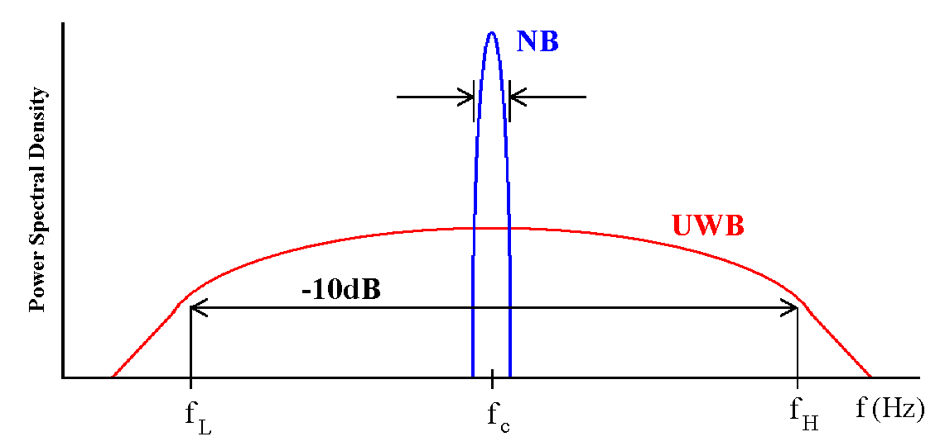
UWB 定义
普通定义
  UWB: 相对带宽 = (f_{H} - f_{L})/f_{c} > 25% 或者整个带宽 > 1.5 GHz.
  窄带宽: (f_{H} - f_{L})/f_{c} < 1%.
UWB的FCC定义
  相对带宽 (在 -10dB 处测得) (f_{H} - f_{L})/f_{c}, > 20% 或全部带宽 > 500 MHz.

Slide 17
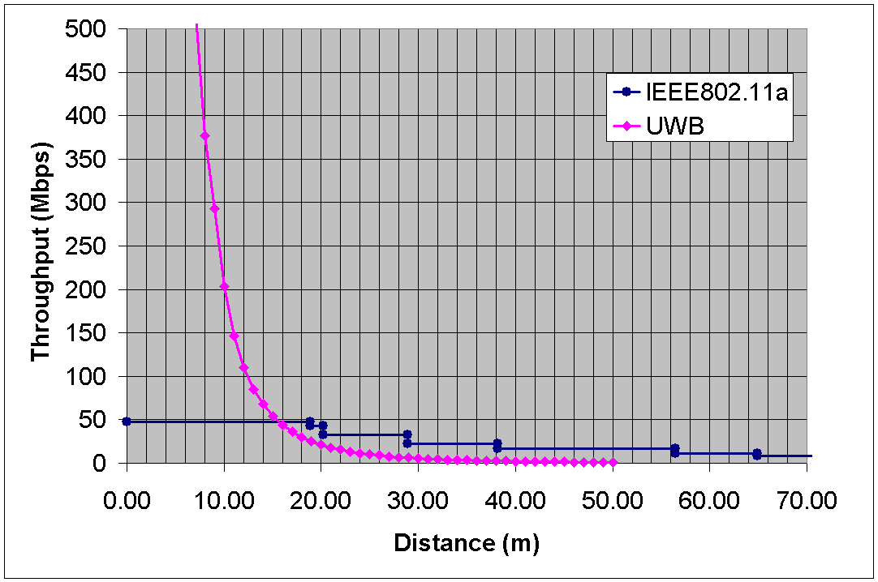
UWB吞吐量
UWB 吞吐量
High speed at short range
  480 Mb/s at ~3m

Slide 18
适合UWB技术的实际应用包括
高速无线个域网；
无线以太接口链路；
智能无线局域网；
户外对等网络；
传感、定位和识别网络
目前，UWB在多媒体设备，家庭和个人网络方面的应用前景已得到了专业界的普遍认可，UWB将促进智能网络和设备的发展，形成真正以用户为中心的无线世界。

Slide 19
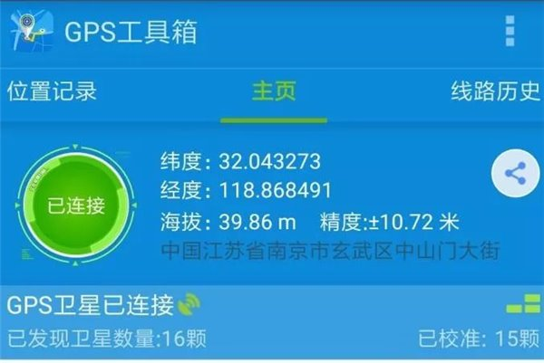
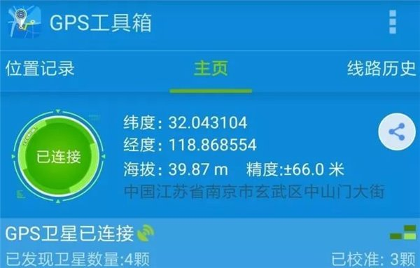
手机收到的GPS定位信号

Slide 20

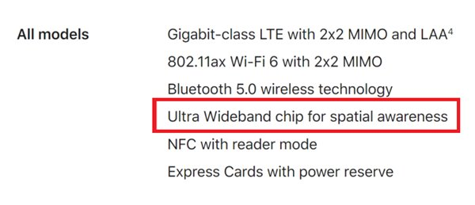
苹果新iPhone的黑科技：UWB技术揭秘
新iPhone的特点和参数
本次发布的全系列新款iPhone，全部搭载了支持超宽带（UWB）技术的U1芯片。

Slide 21
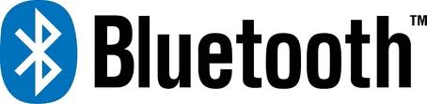
4、 蓝牙（Bluetooth）技术
蓝牙(Bluetooth)名字来源于10世纪丹麦国王Harald Blatand－英译为Harold Bluetooth。
1994年，瑞典爱立信公司研发了一种基于个人操作空间(personal operating space, POS)的短距无线通信技术，并用Blatand国王的名字命名。

Slide 22
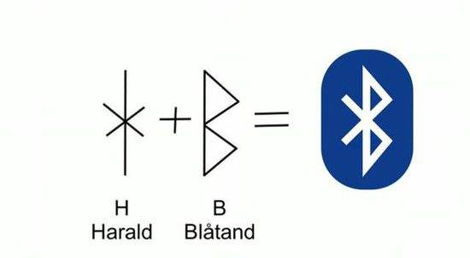
蓝牙标致
蓝牙标志由Scandinavian公司设计。标志保留了它名字的传统特色，包含了古北欧字母“H”，看上去非常类似一个星号和一个“B”，在标志上仔细看两者都能看到。
蓝牙Logo

Slide 23
蓝牙技术
1998年，蓝牙技术由蓝牙特别兴趣小组(Bluetooth Special Interest Group)成立，成员包括爱立信、IBM、Intel、东芝和诺基亚等国际通信巨头。
1998年3月，蓝牙技术成为IEEE 802.15.1标准。
  蓝牙技术的物理层采用跳频扩频结合的调制技术，频段范围是2.402GHz-2.480GHz，通信速率一般能达到1Mbps左右。
  蓝牙设备有两种可能的角色，分别为主设备和从设备。
  同一个蓝牙设备可以在这两种角色之间转换。
  一个主蓝牙设备可以最多同时和7个从设备通信。

Slide 24
蓝牙（Bluetooth）技术概述
蓝牙技术主要面向10m范围内的个人网络。各类数据及语音设备（信息家电）, 通过无线方式将它们连成一个微微网, 多个微微网之间也可以互连形成分布式网络从而方便、快速地实现各类设备之间的通信（数据、音频、图象等）。
蓝牙技术是公开的无线数据和话音通信标准(IR传输和短距无线电链路），无线收发器集成于9×9mm²的微芯片内，可方便地嵌入到便携式设备中, 从而增加设备的通信选择性。
蓝牙同步语音信道支持 64Kbps 数据传输率；
非同步信道可支持： 721Kbps， 非对称，单向最大速率
432.6Kbps，上下链路对称最大速率

Slide 25
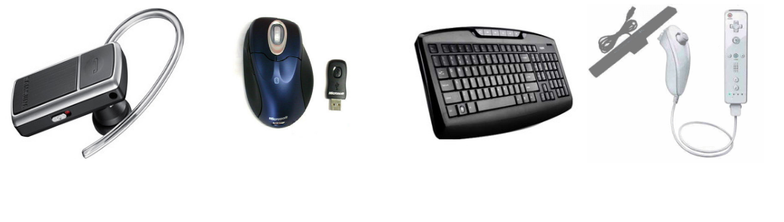
蓝牙技术的发展
截止到2010年7月，蓝牙特别兴趣小组共推出六个版本V1.1/1.2/2.0/2.1/3.0/4.0，以通讯距离来在不同版本可再分为 Class A(1)/Class B(2)。
  蓝牙的通信距离也提高到100米以上，通信速率达到24Mbps。
  建立连接时间长、功耗高、安全性不高
蓝牙耳机 蓝牙鼠标 蓝牙键盘 蓝牙游戏手柄

Slide 26
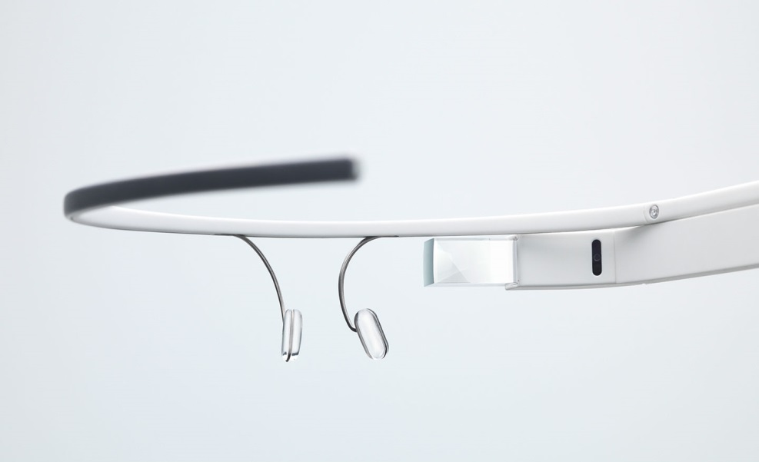
蓝牙4.0
蓝牙v4.0的出现，在功耗、安全性、连接性等方面对蓝牙技术有了巨大的提升。
蓝牙技术目前的成员达到16,000家成员和每天具有蓝牙技术产品的出货量达到五百万部，蓝牙技术重获新生。
蓝牙技术在运动、健身、健康和医疗领域存在着极为广阔的应用前景。
Google Glass

Slide 27


蓝牙4.0
低功耗：一颗纽扣电池可运行一年乃至数年。
低延迟：最短可在3毫秒内完成连接设置并开始传输数据。
适用于App Store模式:
  超过99%的智能手机具备蓝牙功能。
  特别适合可穿戴计算应用场景。
  同时得到苹果iOS和谷歌android两大阵营大力推崇。

Slide 28
蓝牙5.0
Bluetooth 5.0
  蓝牙技术联盟（SIG）于2016年6月发布了蓝牙5 .0标准。蓝牙5.0在有效传输距离上将是4.2LE版本的4倍（理论上可达300米），传输速度将是4.2LE版本的2倍（速度上限为24Mbps）。
  蓝牙5.0还支持室内定位导航功能，允许无需配对接受信标的数据（比如广告、Beacon、位置信息等，传输率提高了8倍），并针对物联网进行了很多底层优化。

Slide 29
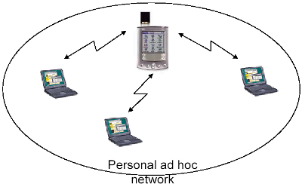
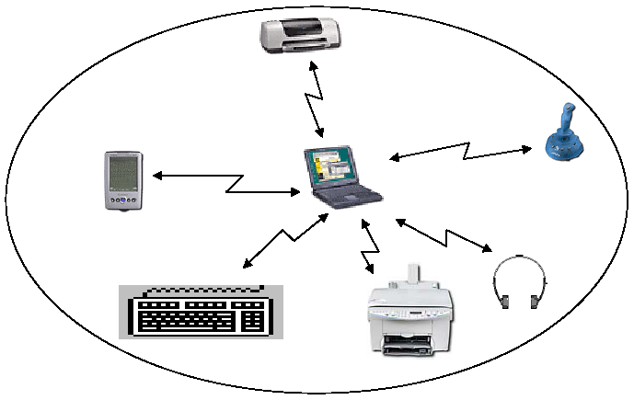
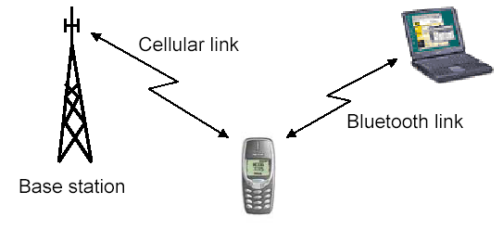
蓝牙应用
  话音/数据的接入。它是将一台计算设备通过安全的无线链路连接到一个通信设备，完成与广域通信网络互联。
  外围设备互联是指将各种外设通过蓝牙链路连接到主机。
  个人网络和信息的共享和交换。

Slide 30
蓝牙（Bluetooth）协议
蓝牙包括核心协议(Core) 和简档（Profile）两个部分。协议主要定义蓝牙的技术细节（如串口仿真协议、逻辑链路控制和适配协议等），而简档定义相应的实现协议栈，这样即可为全球兼容性奠定基础。
蓝牙标准主要定义底层协议，也定义一些高层协议和相关接口。整个协议体系结构分为4层：
( 1) 核心协议层（链路管理协议LMP、蓝牙逻辑链路控制与适配协议L2CAP、
服务检测协议SDP）
( 2) 线缆替代协议层 （RFCOMM）
( 3) 电话控制协议层（TCB, BIN/AT）
( 4) 其它协议层（与Internet应用相关的高层协议，如PPP、UDP/TCP/IP、
OBEX/vCard/vCal、IrMC、E-mail、WAP等 )

Slide 31
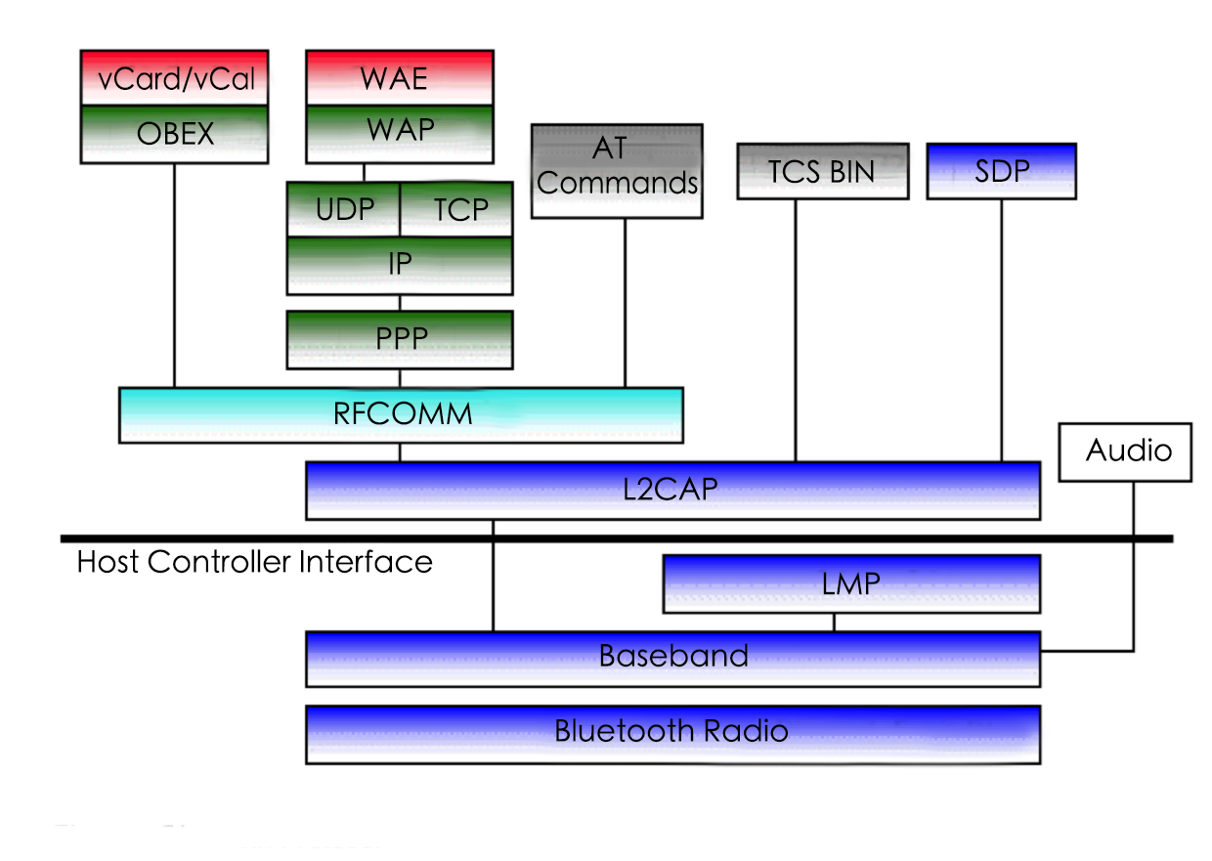
蓝牙协议栈图
基带
无线电

Slide 32
蓝牙安全性
物理层：蓝牙跳频速度达1600跳/s，属快速跳频，加上通信的短距离的特性，提供一定程度的物理层的安全特性。
链路层：蓝牙链路级的安全特性在L2CAP协议中完成。基于链路密钥的概念，密钥为128比特长的随和序列。蓝牙设备在每次建链时都要核对密钥，通信时该密钥将用于鉴权和加密。
业务级：采用了安全管理器的概念，安全管理器可以对每一个设备和服务指定信任等级和访问极限，满足蓝牙设备和服务的安全接入。

Slide 33
5、ZigBee技术
ZigBee，又称为IEEE 802.15.4标准，其目标是实现类似于蜂群的低功耗、低复杂度、低速率、自组织的短距无线通信网络，为个人或者家庭范围内不同设备之音的低速互连提供统一标准。
  2001年，IEEE 802.15.4工作组成立了TG4工作组，制定规范IEEE 802.15.4标准，同年，ZigBee联盟成立。
  2004年，ZigBee V1.0协议正式问世。
  2006年，推出ZigBee 2006，比较完善。
  2007年底，ZigBee PRO推出。2009年3月，ZigBee RF4CE推出，具备更强的灵活性和远程控制能力。
  2009年开始，ZigBee采用了IETF的IPv6 6Lowpan标准作为新一代智能电网Smart Energy（SEP 2.0）的标准。

Slide 34
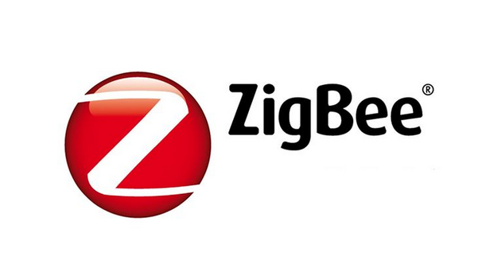
IEEE 802.15.4/ZigBee特点
ZigBee是一种无线连接，可工作在2.4GHz(全球流行)、868MHz(欧洲流行)和915MHz(美国流行)3个频段上,分别具有最高250kbit/s、20kbit/s和40kbit/s的传输速率，它的传输距离在10-180m的范围内(室内一般不超过60米 室外一般不超过180米)。

Slide 35
IEEE 802.15.4/ZigBee特点
低功耗:
  ZigBee的传输速率低,发射功率仅为1mW,而且采用了休眠模式，功耗低。
  ZigBee设备仅靠两节5号电池就可以维持长达6个月到2年左右的使用时间。
低成本：
  ZigBee模块的初始成本在6美元左右，估计很快就能降到1.5—2.5美元。
  ZigBee协议是免专利费的。

Slide 36
IEEE 802.15.4/ZigBee特点
时延短:
  典型的搜索设备时延30ms,
  休眠激活的时延是15ms,
  活动设备信道接入的时延为15ms。
  适用于对时延要求苛刻的无线控制(如工业控制场合等)应用。
网络容量大:
  一个星型结构的Zigbee网络最多可以容纳254个从设备和一个主设备。
  一个区域内可以同时存在最多100个ZigBee网络。

Slide 37
IEEE 802.15.4/ZigBee特点
可靠：
  支持冲突避免的载波多路侦听技术。
  MAC层采用了完全确认的数据传输模式，每个发送的数据包都必须等待接收方的确认信息。
安全:
  基于循环冗余校验(CRC)的数据包完整性检查。
  支持鉴权和认证。
  采用了AES-128的加密算法。
  各个应用可以灵活确定其安全属性。

Slide 38
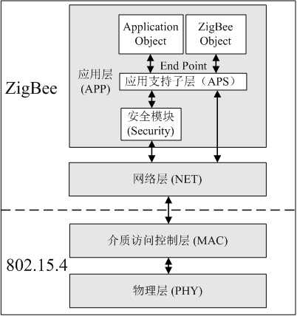
IEEE 802.15.4/ZigBee体系结构
IEEE 802.15.4/ZigBee协议主要包括开放系统互连（OSI）五层模型的物理层、介质访问控制层、网络层、传输层，以及应用层。
IEEE 802.15.4主要规定了物理层和链路层的规范。
ZigBee主要提供了在物理层和链路层之上的网络层、传输层和应用层规范。
IEEE 802.15.4/ZigBee体系结构

Slide 39
IEEE 802.15.4物理层
频段：3个频段，均为国际电信联盟电信标准化组定义的用于科研和医疗的开放频段，包括：
  868.0-868.6MHz，主要为欧洲采用，单信道；
  902-928MHz，北美采用，10个信道，支持扩展到30个信道；
  2.4-2.4835GHz世界范围内通用，16个信道。
传输技术：最早为直接扩频，后来可采用调频、调相等多种技术。

Slide 40
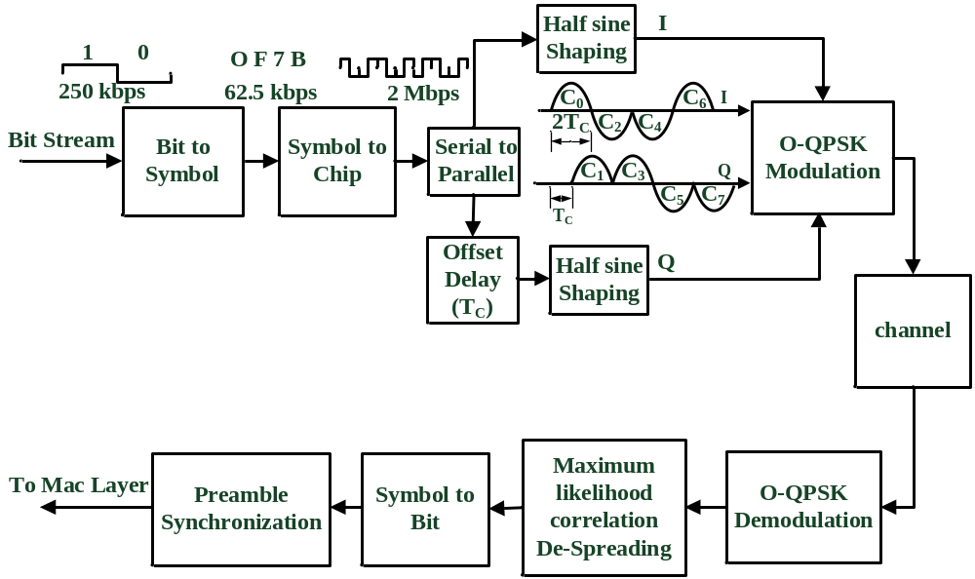
IEEE 802.15.4物理层
IEEE 802.15.4因为采用直接序列扩频技术，具有一定的抗干扰效果，同时在其他条件相同情况下传输距离要大于跳频技术。
IEEE 802.15.4 物理层基带框图

Slide 41
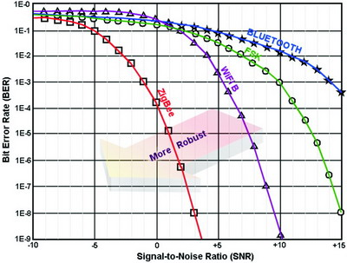
IEEE 802.15.4物理层
在发射功率为0dBm的情况下，Bluetooth通常能有10m作用范围，而基于IEEE 802.15.4的ZigBee在室内通常能达到30~50m作用距离，在室外如果障碍物较少，甚至可以达到100m作用距离。
几种无线通信技术抗干扰性能比较

Slide 42
IEEE 802.15.4介质访问控制层
介质访问控制层（MAC）控制和协调节点使用物理层的信道来发送MAC层的包，这一层负责提供接口来访问物理层信道。
IEEE 802.15.4采用载波侦听多路访问方式(CSMA/CA)，与IEEE 802.11（Wi-Fi）类似。
  传输之前，先侦听介质中是否有使用同一信道的载波存在，若不存在说明信道空闲，将直接进入数据传输状态；
  若系统检测到存在载波，则在随机退避一段时间后重新检测信道，退避的时间长短由具体的协议指定。

Slide 43
IEEE 802.15.4介质访问控制层
IEEE 802.15.4还定义了两种器件：全功能器件和简化功能器件。
  全功能器件可以作为协调者的角色控制所有关联的简化功能器件的同步。
  简化功能器件只能和与其关联的全功能器件互通。
IEEE 802.15.4/ZigBee目前支持三种网络拓扑结构，分别为星型（star）、树形（tree）和网格（mesh）拓扑。
IEEE 802.15.4支持64位和16位的两种地址结构，64位的地址便于使IEEE 802.15.4与未来的IPv6相兼容，16位主要用于子网内的地址，能够支持65536个节点。

Slide 44
MAC层设计：如何降低能量消耗？
典型无线传感网节点各个模块能量消耗
设备 | 状态 | 电流
CPU | 工作(active) | 1.8mA
 | 空闲(idle) | 54.5μA
内置flash | 编程(program) | 3mA
 | 擦除(erase) | 3mA
无线收发模块 | 发送数据（TX,0dBm） | 17.4mA
 | 接收数据和侦听(RX) | 19.7mA
 | 空闲（idle） | 21μA

Slide 45
MAC层设计：如何降低能量消耗？
无线收发模块占据大部分的能量消耗。
无线收发器件（radio transceiver）工作时通常处于三种状态，发送，侦听和空闲状态。
  空闲侦听（idle listening）：是指节点处于侦听状态，但是并未侦听到任何数据，从而浪费掉了能量。
  空闲（idle）：空闲状态是指节点物理地关闭一些硬件功能，从而达到较低的能耗。
如何减少空闲侦听是一个无线通信协议能够适用于传感网以及其他低功耗的网络首先需要考虑的一个重要问题。

Slide 46
MAC层设计：如何降低能量消耗？
无线收发器件（radio transceiver）工作时通常处于三种状态（发送，侦听，空闲状态），发送和侦听状态为工作状态，空闲状态浪费能量。
实际数据访问控制层的设计可以采取考虑这个特点的解决方法，有代表性的有两种方式：
  采样侦听
  链路层调度

Slide 47
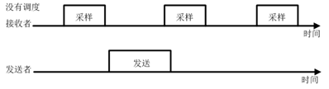
MAC层设计：如何降低能量消耗？
采样侦听
  是指节点的无线收发模块在没有数据的时候不需要一直处于侦听状态，可以用采样的方法来获取信道的信息，在非采样时间，无线通信模块可以处于空闲状态，从而能够减少由于没有数据而一直保持侦听状态所消耗的能量。
假设采样周期为T，发送者在发送数据的时候如何保证接收者能够收到？
  保持发送数据的时间长度不少于T的话，接收者就能够采样到发送者发送的数据
  然后接收者调整至接收状态，正常接收数据。

Slide 48
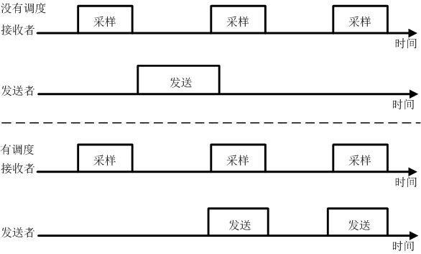
MAC层设计：如何降低能量消耗？
仍然有问题：发送者每次发送最常需要持续一个采样周期的时间，还是会带来不必要的能量损耗。
      更好的方法：同步发送者和接收者达到更高效率→调度

Slide 49
课内调查
ZigBee、WiFi、蓝牙等常用2.4Ghz无线技术的区别

Slide 50
6、声波通信
声波是声音的传播形式。声波是一种机械波，由物体（声源）振动产生，声波传播的空间就称为声场。在气体和液体介质中传播时是一种纵波，但在固体介质中传播时可能混有横波。
人耳可以听到的声波的频率一般在20HZ至20000HZ之间。
http://onlinetonegenerator.com/

Slide 51
声波通信原理
主要是用单频率声音信号对数据进行编码，然后播放这些单频率声音，接收方在收到声音后，识别出频率，然后根据频率解码出数据。比如：我们可以将1500HZ的正弦波对应数字1，1600HZ的正弦波对应数字2，1700HZ的正弦波对应数字3。那么数字串3123就对应4段正弦波，规定每段正弦波持续100ms，则3123对应400毫秒的声音段。接收方录制声音，对收到的声音进行解析，识别出 上述四段正弦波频率，然后查找码本，解码出的数字就是3123。
声波通信不需要额外的硬件设备，例如无线发送和接收设备。因此声波传输技术拥有低成本、低功耗和易于使用等优势

Slide 52
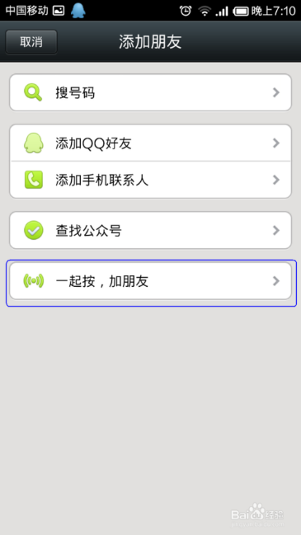
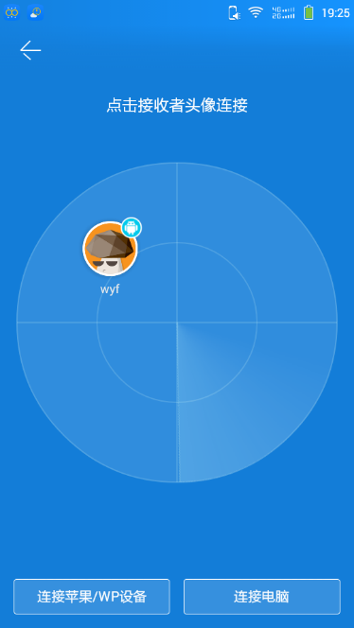
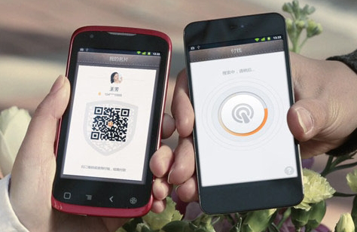
声波通信应用
声波技术从理论上决定了它比较适合做短距离、少量信息的传输。一般常以“握手”角色出现在应用中。
支付宝声波支付
微信声波加好友
茄子快传

Slide 53
支付宝声波支付
实现原理：声波支付听起来好像都是咻咻的声音，其实咻咻声并不是信息的载体，真正的信息是通过超声波传输的。比如A手机发起咻咻声（此时A也是不停的在循环发送信息），售货机B则在不停的监听。A手机在发送信息前，会先和后台服务器交互，把各种关键的交互信息上传到服务器，然后将要发送的信息加密（支付者的ID信息），把加密后的信息转换成超声波，然后再叠加咻咻声，最后发送出去。B在正确收到A的信息后，解码成功后，就连接服务器，确认本次交易，确认成功后，支付生效。
关键点：
  1）发送的是支付者的ID信息，一般10个字符以内。
  2）发送信息的手机在不停的发送支付者的ID。

Slide 54
茄子快传
茄子快传用于在手机间快速传递大量信息（不需要互联网），比如文件，视频等。
实现原理：A手机发送文件给B手机，B是接收者。A首先建立Wi-Fi热点，然后建立socket通道，把文件上传到服务器，最后把Wi-Fi用户名和密码通过声波发送出去（用户名和密码在10字符左右）。B处于监听状态，在收到声波，解码出Wi-Fi用户名和密码后，连接Wi-Fi热点，连接成功后，通过socket把文件从服务器下载下来。
关键点：
  1）发送的信息为10个字符左右的用户名和密码。
  2）接收者不停的在发送Wi-Fi用户名和密码。
  3）真正的信息传输是通过Wi-Fi传输的，声波作为握手的工具。

Slide 55
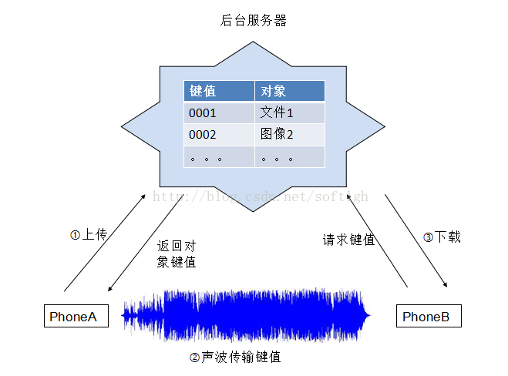
茄子快传原理图

Slide 56
第3章 移动网络技术
3.1 概述
3.2 无线个域网(WPAN)技术
3.3 无线局域网(WLAN)技术
3.4 无线城域网(WMAN)技术
3.5 无线广域网(WWAN)技术

Slide 57
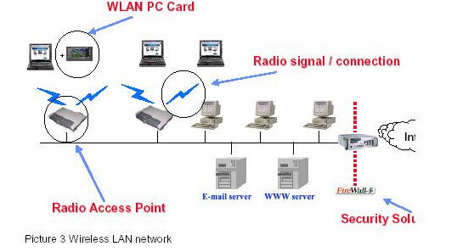
无线局域网

Slide 58
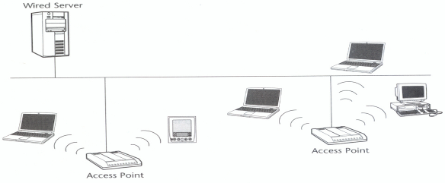
无线局域网结构——C/S
Configuration with Access Points (APs)
  Client server model - many PCs or laptops physically close to each other (20 – 500m) are linked to a central hub (AP).
    AP controls the shared access of the channels, e.g., by selecting one of the hopping sequences, and the wireless cards tune in to(收到) the corresponding sequence.
    The AP acts as a bridge between the wireless and wired network.

Slide 59
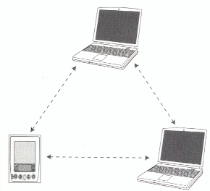
无线局域网基本结构——Ad hoc
Peer-to-peer (ad hoc)
  Ad hoc network mode - there is no central controller, wireless access cards use MAC protocols (e.g., IEEE 802.11 uses CSMA/CA) to resolve shared access of the channel.
载波侦听多路访问/冲突避免
Carrier Sense Multiple Access /Collision Avoidance

Slide 60
CSMA/CA协议
CSMA/CA协议的工作流程分为两个分别是:
  送出数据前，监听媒体状态，等没有人使用媒体，维持一段时间后，才送出数据。由于每个设备采用的随机时间不同，所以可以减少冲突的机会。
  送出数据前，先送一段小小的请求传送报文RTS(Request to Send)给目标端，等待目标端回应CTS(Clear to Send)报文后，才开始传送。利用RTS-CTS握手(handshake)程序，确保接下来传送资料时，不会被碰撞。 同时由於RTS-CTS封包都很小，让传送的无效开销变小。
CSMA/CA通过这两种方式来提供无线的共享访问，这种显式的ACK机制在处理无线问题时非常有效。然而不管是对于802.11还是802.3来说，这种方式都增加了额外的负担，所以802.11网络和类似的Ethernet网比较总是在性能上稍逊一筹。

Slide 61
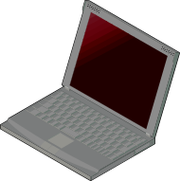

C/S vs. Ad hoc
基础网络
AP
AP: 接入点
AP
有线网络
AP
Ad-hoc 网络

Slide 62
无线局域网概述（1）
80年代，伴随着以太局域网迅猛发展，无线网络以不用架线、灵活性强等之长补“有线”所短，赢得了特定市场的认可，但当时无线网遵循IEEE 802.3标准, 存在着易受其他微波噪声干扰, 性能不稳定, 传输速率低且不易升级等弱点, 不同厂商产品也不兼容, 限制了无线网进一步应用。 这样，制定一个有利于无线网自身发展的标准就提上了议事日程。
目前，WLAN主要是IEEE 802.11x系列与HiperLAN／x系列两种标准。 1997年6月，IEEE 802.11标准通过。
在MAC层以下，IEEE 802.11规定了三种发送及接收技术：
  扩频技术
  红外技术
  窄带技术

Slide 63
无线局域网概述（2）
在一个典型WLAN环境中，接入点(AP)进行数据发送和接受，一个AP能够在几十～上百米的范围内连接多个无线用户。在同时具有有线和无线网络的情况下，AP可以通过标准的Ethernet电缆与有线网络相连，作为无线网络和有线网络的连接点。WLAN终端用户可通过无线网卡等访问网络。在距离较远的无线网络环境中，通过室外无线网桥来实现几公里、几十公里的远端局域网连接中心局域网。
大多数的WLAN产品都使用了扩频技术。由于慢跳跳频系统实现简单，因此低速WLAN常常采用这种技术。

Slide 64
无线局域网概述（3）
无线LAN特性：
  无线LAN使用无线电或红外线信号来处理数据传输, 以替代电缆。从TCP/IP协议和网络软件的观点来看, 无线和有线LAN是一样的。
  无线网络由电脑、周边设备和存取点(相当于有线网络的集线器)组成。同有线网卡一样, 无线网卡也有PCMCIA、PCI和ISA等几种接口方式。
  使用频段： 2.4GHz 5GHz
有效数据传输率受限于周围的电磁场
如要距离微波炉在3米。另外, 为提高传输的可靠性,一般会加入进行错误校验的起始封包, 这会导致10%～15%的传输率损失。

Slide 65
无线局域网概述（4）
IEEE 802.11a
工作在5GHz U-NII频带，峰值传输率为54Mbps，从而避开了拥挤的2.4GHz频段。物理层速率可达54Mbps，传输层可达25Mbps，传输距离可远至20km以上。采用正交频分复用(OFDM)的独特扩频技术；可提供25Mbps的无线ATM接口、10Mbps以太网无线帧结构接口和TDD/TDMA的空中接口，支持语音、数据、图像业务，一个扇区可接入多个用户，每个用户可带多个用户终端。
IEEE802.11b（Wi-Fi）
工作在2.4GHz，峰值传输速率为11Mbps，实际传输速率在5Mbps左右； 直接序列扩频（DSSS），无需直线传播。

Slide 66
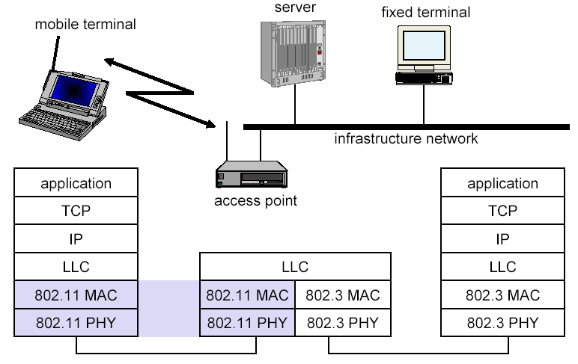
IEEE WLAN标准
IEEE 802.11标准主要是对物理层(PH)和介质访问控制层(MAC)进行了规定，其中对MAC层的规定是重点。各厂商产品在同一物理层上可以互操作，逻辑链路控制层(LLC)是一致的，即MAC层以下对网络应用是透明的。

Slide 67
协议分层与功能
MAC
  访问机制, 分片, 加密
MAC 管理
  同步, 漫游, MIB (management information base 管理信息库), 能量管理
PLCP (Physical Layer Convergence Protocol )物理层汇聚协议
  消除信道评估信号(载波侦听)
PMD (Physical Medium Dependent)物理媒体相关子层;
  调制, 编码
PHY 管理
  信道选择, 管理信息库
管理站
  协调所有的管理功能
LLC
管理站
DLC
MAC
MAC管理
PLCP
PHY 管理
PHY
PMD

Slide 68
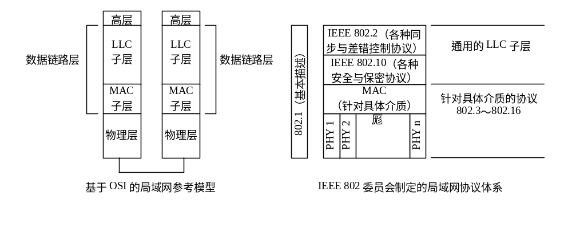
IEEE 802 局域网协议体系与 802.11系列 (1)
1980年2月，IEEE 成立局域网标准委员会（简称 IEEE 802 委员会），专门从事局域网标准化工作。1990年，IEEE 成立 802.11 无线局域网工作组，经过 7 年的努力，1997 年推出第一个国际认可的 WLAN 标准：IEEE 802.11（别名：Wi-Fi，wireless fidelity，无线保真）。
IEEE 802 标准所描述的局域网参考模型属于 OSI 参考模型的数据链路层、物理层（下图），在 MAC 层和物理层针对不同介质再规定若干子协议。 其中的 IEEE 802.11 协议包含一个公用的 MAC 层和 3 个可选的物理实体层：跳频、直序扩频、红外。

Slide 69
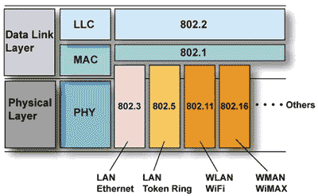
IEEE 802 局域网协议体系与 802.11系列 (2)
IEEE 802.x系列规范在OSI七层协议中的最底两层之配置分布情形

Slide 70
IEEE 802 局域网协议体系与 802.11系列 (3)
IEEE 802协议体系下的局域网在实现时，物理层及MAC层由网卡内的硬件与软件来完成，而LLC层及以上的各层均由主机的系统软件来实现。对于采用不同协议的局域网，它们仅在MAC层及物理层相异，而上层都保持一致，这有利于网络的互联性、兼容性，也有利于网络的更新与升级。
由于无线传输介质固有的特性及移动性的影响，无线局域网的MAC协议在差错控制、解决隐藏终端等方面有别于有线局域网，所以在IEEE 802.11系列标准中，除了需要制定新的物理层协议外，还要制定相应的MAC协议。

Slide 71
IEEE 802.11谱系
＃ 802.11g 工作于2.4GHz，与802.11b兼容，最高速率54Mbps。
＃ 802.11c 为MAC/LLC增强；
＃ 802.11d 对应802.11b版本，适应不能使用2.4GHz国家和地区；
＃ 802.11e 则是一个瞄准扩展QoS标准，其分布式控制模式可提供稳定合理的服务质量，而集中控制模式可灵活支持多种服务质量策略；
＃ 802.11f 用于改善802.11协议的切换机制，使用户能在不同无线信道或接入设备点间可漫游；
＃ 802.11h 可用于达到比802.11a更好地控制发信功率和选择无线信道，而与802.11e一道可适应欧洲的更严格的标准；
＃ 802.11i 及802.1x主要着重于安全性，802.11i能支持鉴权和加密算法的多种框架协议，802.1x的核心为具有可扩展认证协议EAP，可对以太网端口鉴权；
＃ 802.11j 的作用是解决802.11a与欧洲HiperLAN/2网络的互连互通;
＃ 802.11/WNG 解决IEEE802.11与欧洲ETSI的BRAN-HiperLAN及日本ARAB-HiSWAN统一建成全球一致的WLAN公共接口；
＃ 802.11n 已将速率增强至108~320Mbps；并进一步改进其管理开销及效率；
＃ 802.11/HT，以进一步增强802.11的传输能力，取得更高的吞吐量；

Slide 72
WLAN: IEEE 802.11a
数据速率
  6, 9, 12, 18, 24, 36, 48, 54 Mbit/s, 取决于SNR
  用户吞吐量(1500 比特数据包): 5.3 (6), 18 (24), 24 (36), 32 (54)
  6, 12, 24 Mbit/s 固定值
传送范围
  室外100m, 室内10m
    具体5m内54 Mbit/s, 12m内48, 25 m内36, 30m内24, 40 m内18, 60 m内12
频率
  免费的5.15-5.25, 5.25-5.35, 5.725-5.825 GHz ISM频段
安全性
  有限, WEP 不安全, SSID
通用性
  部分产品和生产商
连接设置时间
  无连接/一直在线
服务质量
  尽力提供最好服务质量，但无保障（与802.11的产品相同）
可管理性
  有限 (没有自动密钥分配，对等加密)
特定优势与劣势
  优势: 融入 802.x 标准, 免费的 ISM频段, 通用性, 系统简单, 较少使用拥挤的5GHz频段
  劣势：由于高频造成了更强的衰减, 没有QoS, 代价较高, 与802.11b不兼容

Slide 73
WLAN: IEEE 802.11b
数据速率
  1, 2, 5.5, 11 Mbit/s, 取决于SNR
  用户最大速率. 约为6 Mbit/s
传播范围
  室外300m, 室内30m
  在室内10米范围内可达最大速率
频率
  免费的2.4GHz ISM频段
Security
安全性
  有限的, WEP (Wired Equivalent Privacy 有线等效协议) 不可靠, SSID (Service Set Identifier服务集标识符)
Availability
通用性
  众多产品和生产商
连接设置时间
  无连接/一直可用
服务质量
  尽力提供最好服务质量，但无保障（除非使用轮询，但仅少数产品支持）
可管理性
  有限 (没有自动密钥分配，对等加密)
特有的优势与劣势
  优势: 多种已安装的系统，丰富的经验，全球通用，免费的ISM频段，众多的生产商，集成于笔记本电脑中，系统简单
  劣势：在ISM频段干扰较为严重，没有服务保障，相对速率较慢

Slide 74
WLAN: IEEE 802.11 – 下一步发展 (grouper.ieee.org/groups/802/11)
802.11d: 管理域更新– 已完成
802.11e: MAC 提高– QoS – 正在研究
  提高现有的802.11的MAC协议来满足对于有QoS需求的应用，并提高协议的容量和效率
802.11f:内部访问点协议– 正在研究
  为通过分布式系统的数据交换来构建一个内部访问点协议
802.11g: 数据速率> 20 Mbit/s 在2.4 GHz频段; 54 Mbit/s, OFDM – 正在研究
802.11h: 在802.11a上加入频谱管理 (DCS, TPC) – 正在研究
802.11i: 提高安全机制– 正在研究
  提高现有的802.11MAC协议中的安全机制
研究分类
  5 GHz (融合 ETSI/IEEE) – 已终止
  无线电资源规划 – 已开始
  高吞吐量 – 已开始
802.11 n, p – 正在研究

Slide 75
802.11b的典型解决方案
对等解决方案
对等解决方案是一种最简单的应用方案，只要给每台PC安装一块无线网卡，即可相互访问。如需与有线网络连接，可以为其中一台PC再安装一块有线网卡，无线网中其余PC即利用这台PC作为网关，访问有线网络或共享打印机等设备。
单接入点解决方案
接入点相当于有线网络中的集线器。无线接入点可连接周边无线终端，形成星形网络结构，同时通过10Base-T端口与有线网络相连，使整个无线网终端都能访问有线网络的资源，并可通过路由器访问Internet。
多接入点解决方案
当网络规模较大，超过了单个接入点的覆盖半径时，可以采用多个接入点分别与有线网络相连，从而形成以有线网络为主干的多接入点的无线网络，所有无线终端可以通过就近的接入点接入网络，访问整个网络的资源，从而突破无线网覆盖半径的限制。

Slide 76
802.11b的典型解决方案
无线中继解决方案
无线接入器还有另外一种用途，即充当有线网络的延伸。比如在工厂车间中，车间具有一个网络接口连接有线网，而车间中许多信息点由于距离很远使得网络布线成本很高，还有一些信息点由于周边环境比较恶劣，无法进行布线。由于这些信息点的分布范围超出了单个接入点的覆盖半径，则可以采用两个接入点实现无线中继，以扩大无线网络的覆盖范围。
无线冗余解决方案
对于网络可靠性要求较高的应用环境，比如金融、证券等，接入点一旦失效，整个无线网络会瘫痪，将带来很大损失。因此，可以将两个接入点放置在同一位置，从而实现无线冗余备份的方案。
多蜂窝漫游工作方式
在一个大楼中或者在很大的平面里面部署无线网络时，可以布置多个接入点构成一套微蜂窝系统，这与移动电话的微蜂窝系统十分相似。微蜂窝系统允许一个用户在不同的接入点覆盖区域内任意漫游，随着位置的变换，信号会由一个接入点自动切换到另外一个接入点。

Slide 77
IEEE 802.11 的网络拓扑结构
IEEE 802.11标准定义了WLAN的以下四种拓扑结构：
  独立基本服务集（independent basic service set，IBSS）网络（即无中心点）。
  基本服务集（basic service set，BSS）网络（即一个中心点）。
  扩展服务集（extend service set，ESS）网络（即两个以有线互连的中心点）。
  ESS（无线）网络（即两个以无线互连的中心点）。
一组能够直接通信的设备被称为基本服务集（BSS），它表明了一个覆盖区域。任何站点可以在BSS内自由移动，但如果它离开了BSS区域内就不能够直接与其他站点建立连接了。

Slide 78
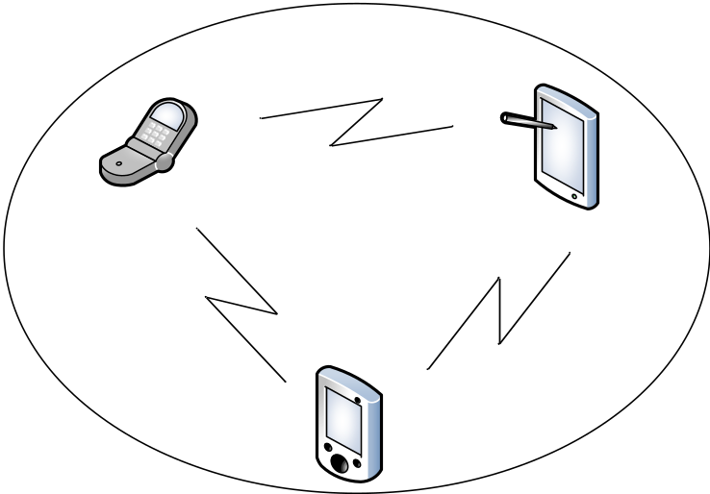
IEEE 802.11 的网络拓扑结构
1．IBSS网络（independent basic service set，即无中心点）
  一个独立的BSS，没有接入点作为连接的中心。这种网络又叫做对等网（peer to peer）或者非结构组网（Ad Hoc）。
  这种方式连接的设备互相之间都直接通信而不用经过一个无线接入点来和有线网络进行连接。在IBSS网络中，只有一个公用广播信道，各站点都可竞争公用信道，采用CSMA／CA(碰撞避免)的 MAC协议。
这种拓扑结构适用于用户相对较少的工作群网络规模。对于不需要访问有线网络中的资源，而只需要实现无线设备之间互相通讯的环境中特别有用，如宾馆、会议中心或者机场。

Slide 79
IEEE 802.11 的网络拓扑结构
2．BSS网络（basic service set，即一个中心点）
在BSS网络中，要求有一个无线接入点充当中心站，所有站点对网络的访问均由其控制。这样，当网络业务量增大时网络吞吐性能及网络时延性能的恶化并不剧烈。由于每个站点只需在中心站覆盖范围之内就可与其他站点通信，故网络中点站布局受环境限制亦小。此外，中心站为接入有线主干网提供了一个逻辑接入点。
BSS网络拓扑结构的弱点是抗毁性差，中心点的故障容易导致整个网络瘫痪，并且中心站点的引入增加了网络成本。在实际应用中，WLAN往往与有线主干网络结合起来使用。这时，无线接入点充当无线网与有线主干网的转接器。

Slide 80
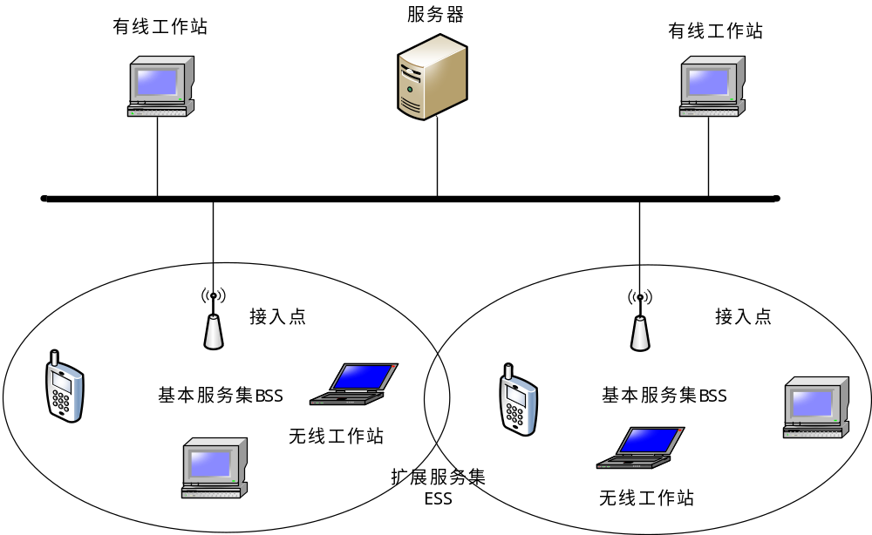
IEEE 802.11 的网络拓扑结构
3．ESS网络（extend service set，即多个以有线互连的中心点）
为了实现跨越BSS范围，IEEE 802.11标准中规定了一个ESS LAN，也称为 Infrastructure模式。该配置满足了大小任意、大范围覆盖网络需要。在该网络结构中，BSS是构成无线局域网的最小单元，近似于蜂窝移动电话中的小区，但和小区有明显的差异。
无线网络有多个和有线网络连接的无线接入点，还包括一系列无线的终端站。
一个ESS是由两个或者多个BSS构成的一个单一子网。

Slide 81
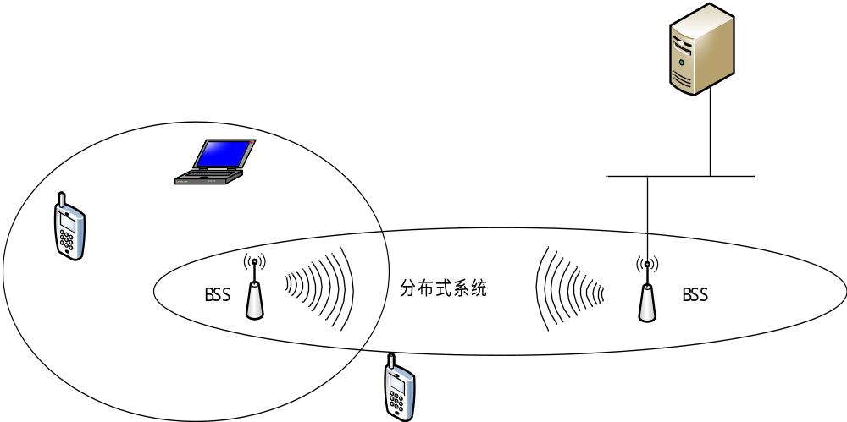
IEEE 802.11 的网络拓扑结构
4．ESS（无线）网络（即多个以无线互连的中心点）
与ESS网络相似，也是由多个BSS网络组成，所不同的是网络中不是所有的AP都连接在有线网络上，而是有的AP不与有线网络连接。该AP与距离最近的连接在有线网络上的AP通信，进而连接到有线网络。
当一个地区有WLAN的覆盖盲区，且在附近没有有线网络接口时，此时采用无线的ESS网络可以增加覆盖范围。但是需要注意的是，当前大部分的AP产品不支持无线的ESS网络，只有一部分支持该功能。

Slide 82
IEEE 802.11 的网络拓扑结构
根据站的移动性，无线局域网中的站点可以分为三类：
1) 固定站，固定使用的计算机和在局部BSS内移动的站点，而在有线局域网中的站点均为固定站。
2) BSS移动型（BSS-transition），站点从ESS中的一个BSS移动到相同ESS中的另一个BSS。
3) ESS移动型（ESS-transition），站点从一个ESS中的一个BSS移动到另一个ESS中的一个BSS。
  这种站像移动电话一样，在移动中也可保持与网络的通信，是有线局域网没有的，如掌上型计算机，车载计算机等。

Slide 83
IEEE 802.11 的网络拓扑结构
IEEE 802.11标准支持固定站和BSS移动站两种移动类型，但是当进行ESS移动时不能继续保证连接。
IEEE 802.11标准定义分布式系统为通过AP在ESS内不同BSS之间相互连接，即移动站点在一个网段内。当站点在ESS之间移动时，此时需要重新设置 IP地址（每个ESS一个网段）。或者采用下面两种方法：
  使用DHCP。在高层打开DHCP服务，每一个站点选择自动获得IP地址。
  移动IP。在IPv6协议中支持移动IP，在高层需要使用IPv6协议。

Slide 84
蓝牙技术 vs Wi-Fi技术
蓝牙技术主要面向近距离信息设备如手机、电器设备、数码相机以及PC等的连接, 1Mbps的速率使其可以方便、快速地传送较广泛一类数据，如数码相片、email、话音、文件等。
Wi-Fi技术是无线Ethernet。通过在PC内插入PCI MCA卡，无线传送速率可达到11Mbps，并通过Access Point接入网络，并可将多个用户连上宽带DSL。
蓝牙的最高速率为2Mbps, 传输距离只有几米～几十米远, 而无线LAN最远可达100米。
无线LAN技术可以实现在有限空间内的移动连网。在其性能已提升至和有线LAN同等后, 家庭用户将更乐于接受它。对家庭用户而言, 不需要电缆连接是无线LAN最好的一个优点。

Slide 85
无线局域网的欧洲标准-HIPERLAN
European Telecom Standards Institute（ETSI）提出HIPERLAN (HIgh PErformance Radio Local Area Network)
特点如下：
工作频段在5.12~5.30 GHz和17.1~17.3 GHz；
采用窄带GMSK调制，支持的物理层传输速率为23.5Mbps /23.5MHz带宽；
接入协议采用CSMA/CA；
主要支持点到点传输；
具有节能管理。

Slide 86
无线LAN的安全性
IEEE 802.11产品的安全机制以有线等效保密WEP（Wired Equivalent Protection）的安全机制为主，在安装无线网络后即可手动设置接入密码，当Access Point中设定使用WEP加密认证后，我们就可以将不知道密码的用户排除在无线网络之外。但该加密技术有瑕疵，无线网络的密码在所有无线网络终端上都相同，很容易被窃取，存在管理困扰。
不过密码分析学家已经找出 WEP 好几个弱点，因此在2003年被 Wi-Fi Protected Access (WPA) 淘汰，又在2004年由完整的 IEEE 802.11i 标准（又称为 WPA2）所取代。WEP 虽然有些弱点，但也足以吓阻非专业人士的窥探了。
无线网络安全解决方案可从软硬件两方面着手，透过内建软件增加加密安全机制的关卡，或是直接在硬件设计上进行加密处理。这两种方式各有优缺点，软件的解决方案增加CPU的运算负担，但成本较低，硬件的方式则正好相反。

Slide 87
市场情况
2001年无线局域网市场总金额达到150亿美元。
  无线局域网最主要的驱动因素是带宽需求的与日俱增，允许便携计算机以更灵活的方式进行Email，访问Web内容，不能物理布线的特定信息服务类型以及其他企业应用。
2002年，Wi-Fi (Wireless Fidelity)开始一鸣惊人，全球销售出了1800万个Wi-Fi AP。Intel为迅驰的市场运作展开了高达3亿美元的计划， Wi-Fi成为新款笔记本电脑标配。
2010年，售出5亿多部Wi-Fi芯片组，全球约有7亿Wi-Fi用户，预计2012年将售出5亿部Wi-Fi手机。
2013年， Wi-Fi 设施的市场份额和去年同期相比，增加了 10.8%。
2018年，全球Wi-Fi的经济价值高达1.96万亿美元，而预计到2023年，这一数字将超过3.47万亿美元

Slide 88
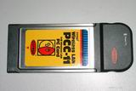
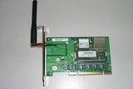
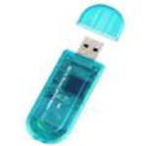
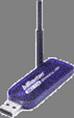
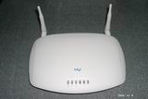
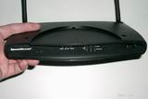
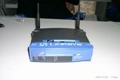

无线局域网的基本设备
(a) PCMCIA无线网卡 (b) PCI无线网卡 (c) 不带天线的USB无线网卡 (d) 带天线的USB无线网卡
(e) 无线接入点AP (f) 无线宽带路由器 (g) 无线网关加交换机 (h) 远距离无线天线

Slide 89
国内市场无线AP系列
Huawei AP6010系列
  遵循IEEE 802.11a/b/g/n标准，支持Fit模式的WLAN接入点设备，支持MIMO技术
  成熟速率达到300Mbps最大传输距离100米；
  支持Open-System、WPA/WPA2–PSK、WPA/WPA2–802.1X等认证/加密方式；支持WIDS，包括非法AP和STA检测、攻击检测、STA/AP的黑白名单功能取得Wi-Fi认证。
Cisco Aironet 1500 Series AP
  基于Cisco IOS软件，符合802.11a和802.11b/g标准，能够与任何兼容Wi-Fi的客户端互操作；
  通过兼容WPA2和在无线节点之间采用基于硬件的高级加密标准（AES）加密，该系列能提供端到端的安全性。
DLINK DWL－3200AP

Slide 90
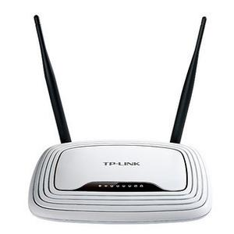


WLAN设备
TPLINK TL-WR830N
Huawei AP6010
Cisco Aironet 1850 Series Access Points

Slide 91
作业
1. 针对IEEE 802局域网协议请回答以下问题：
(1）该体系中针对有线网络和无线网络有哪些异同？
(2) IEEE 802.11分支标准都有哪些？请对IEEE 802.11a/b/g/n加以说明（包括工作频段、通信机制、信道带宽、数据速率、发射功率等）。
2. 你宿舍的WLAN使用的是“对等、单点接入、多点接入、…”中哪种解决方案？为什么？

